Slide 1
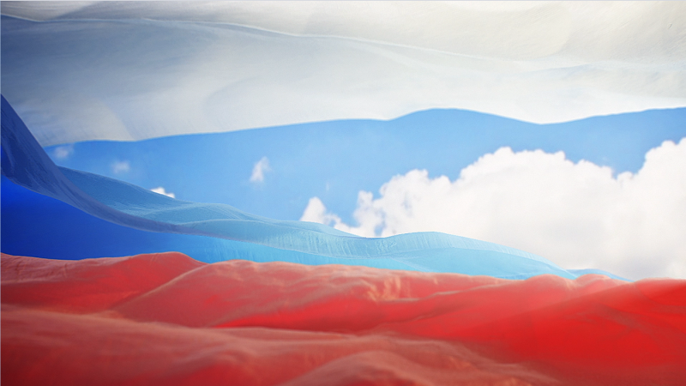
МУНИЦИПАЛЬНОЕ БЮДЖЕТНОЕ ДОШКОЛЬНОЕ ОБРАЗОВАТЕЛЬНОЕ
УЧРЕЖДЕНИЕ ДЕТСКИЙ САД № 6 ПОСЁЛКА НОВОГО
МУНИЦИПАЛЬНОГО ОБРАЗОВАНИЯ
БЕЛОРЕЧЕНСКИЙ РАЙОН
Россия –
Родина моя!
Старший воспитатель:
Клейникова Елена Владимировна

Slide 2


Slide 3
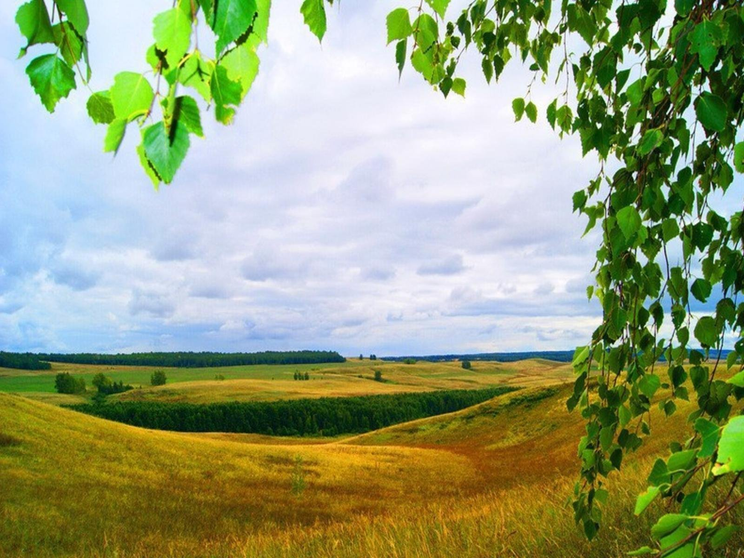
Что мы Родиной зовём?
Дом, где мы с тобой живём,
И берёзки, вдоль которых
Рядом с мамой мы идём.
Что мы Родиной зовём?
Поле с тонким колоском,
Наши праздники и песни,
Тёплый вечер за окном.
Что мы Родиной зовём?
Всё, что в сердце бережём,
И под небом синим-синим
Флаг России над Кремлём.

Slide 4


Slide 5
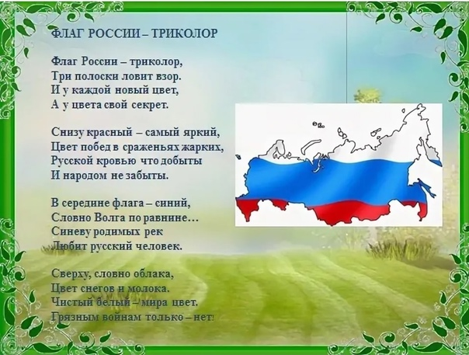

Slide 6


Slide 7
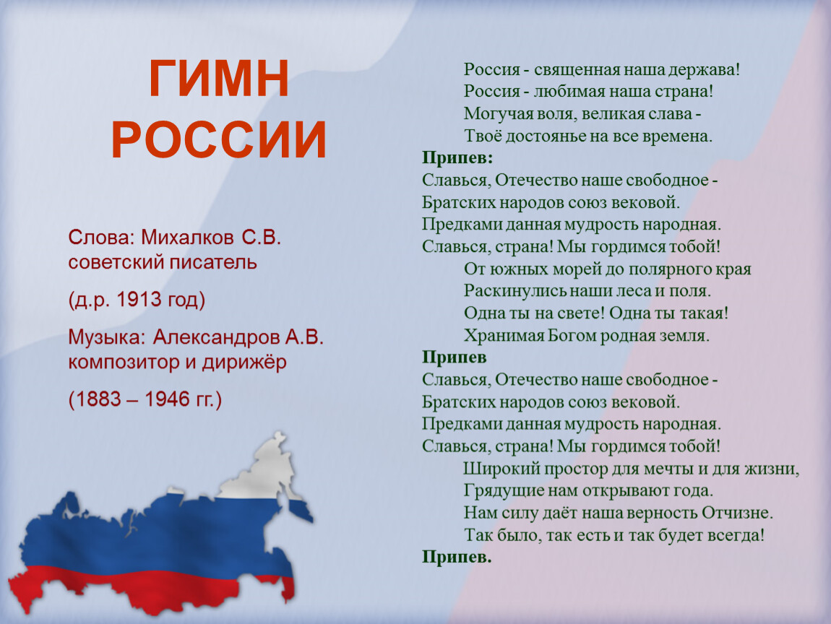

Slide 8


Slide 9


Slide 10


